Slide 1


Slide 2
主要交流以下5个方面的内容：
什么是前端开发技术
前端开发需要掌握的技能
html发展简介
前端开发基本流程
前端开发的一些建议

Slide 3
一、什么是前端技术
前端技术包括JavaScript、ActionScript、CSS、HTML等“传统”技术,Adobe RIA、Google Gears等新技术，以及概念性较强的交互式设计,艺术性较强的视觉设计等等。
通俗来讲：通过浏览器到用户端计算机的统称为前端技术，相反存贮于服务器端的统称为后端技术。
前端开发工作通常需要视觉设计师、交互设计师和网页设计师相互配合完成，当然，也可以一人兼任多种角色。

Slide 4
前端开发主要有两大方向：
1.网页设计（重构）：根据设计图用HTML和CSS完成页面制作（与视觉设计师和交互设计师配合）
2.web前端开发：主要负责交互设计。根据网站的可用性分析和用户反馈改进网站的前端优化。利用javascript，flash actionscript3.0结合html+css技术开发出用户体验更好的网站页面。

Slide 5
二、前端开发所需技能和工具
精通HTML/XHTML、CSS等网页制作技术，熟悉页面架构和布局（盒模型，定位，浮动，段落、图片、文字的属性控制，浏览器bug…）
熟悉W3C标准，对表现与数据分离、Web语义化等有深刻理解
（至此即可实现静态页面开发）
精通JavaScript、Ajax等Web开发技术
对算法、数据结构以及后台开发(C/C++/PHP/Java等)有一定了解
（可实现交互、动画等功能）

Slide 6
前端开发工具
1.选择合适的IDE
虽然用记事本也可以编辑网页，但是强大的提示和分色显示功能、自动补全等一系列功能会使我们的开发更便捷。
IntelliJ IDEA、Sublime、Notepad++、InType、E-Text Editor、Aptana、 DreamWeaver
2.选择合适的浏览器和调试工具
推荐使用火狐和firebug插件

Slide 7
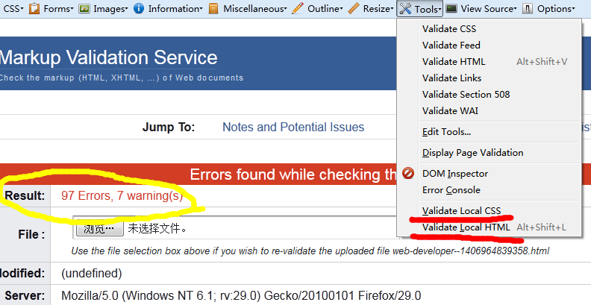
前端开发工具
3.使用 验证工具：火狐插件Web Developer Toolbar。（具有十分强大的分析调试验证功能）
在编码过程中随时使用”HTML标准验证”和“CSS标准验证”。不严谨的代码会让你的页面漏洞百出，问题不断，一个好的方法就是——边开发边验证，验证，验证，再验证！。

Slide 8
三、html发展简介
第一阶段：HTML（HyperText Markup Language）
超文本标记语言（第一版）——在1993年6月
HTML 2.0——1995年11月作为RFC 1866发布，
HTML 3.2——1997年1月14日，W3C推荐标准
HTML 4.0——1997年12月18日，W3C推荐标准
HTML 4.01（——1999年12月24日，W3C推荐标准
ISO/IEC 15445:2000（“ISO HTML”）——2000年5月15日发布，基于严格的HTML 4.01语法，是国际标准化组织和国际电工委员会的标准。
特点：发展历史原因导致松散语义，标准化程度不够。比较适合新手上手，一些简单的遗漏、错误不影响页面展示。

Slide 9
第二阶段：XHTML
XHTML 1.0
用XML句法来规范HTML4。
比如doctype类型选择、标签属性必须小写、属性值要用引号、img、br、meta标签自闭合等。
分类样式和内容。废除<font>、<b>（粗体）和<i>（斜体）等
XHTML 1.1
页面必须用新的MIME type来分发。这个标准并没有很多人采用。
XHTML 2.0
试图创造一个理论纯粹的标记语言，不考虑向前兼容。最终夭折。XHTML是学术派的w3c开发的，只是用XML来规范HTML，试图用XML来抹平HTML设计的一些缺陷。没有统一的容错体系导致不同浏览器容错机制不同，页面千差万别，甚至不能正常工作。

Slide 10
第三阶段：HTML5
优点：
语法较弱，编写简单
向后兼容了html4和xhtml1.0. HTML5由网络公司（Google, Adobe）和浏览器厂商（Moz, Opera, Apple）开发的，对HTML的容错方法做出统一定义，这样无论是什么浏览器，只要根据标准实现容错方法，即使网页出现缺陷，其渲染结果也是完全一样的。网页设计师在迁移到HTML5的时候，基本可以不做任何事情。以前即使存在一定缺陷的非标准网页也能正常而且同一地被渲染出来。
提供了一系列语义更清晰的标签。
多设备 跨平台，便于移植
交互性更强。更多的系统JS API。比如新增表单属性、表单验证、 多媒体支持、canvas, websocket , webstorage等等。游戏开发，移动开发等等。
通过调用 html5.js 可以使 ie6,7,8 支持 html5 标签。
<!--[if lt IE 9]> <script type ="text/javascript" src="http://html5shiv.googlecode.com/svn/trunk/html5.js"></script> <![endif]-->

Slide 11
Html5缺点
还在发展过程中，有些新特性缺乏统一的浏览器支持

Slide 12
四、前端开发基本流程
进行需求分析，设计UI界面
构建HTML框架结构
编写外部样式
编写外部js文件
页面细节的完善和优化
页面兼容性和js效果测试及修正
上传服务器及后期维护

Slide 13
五、前端开发的一些建议
1.制定详细的开发规范，无论是一个人开发还是团队开发。
目录规范：在不改变现有结构的前提下，以最少的层次提供最清晰简便的访问结构。
命名规范：以最少的字母达到最容易理解的意义。尽量用英语翻译、下划线连接进行标示区分，驼峰式命名法。
html书写规范。统一文档类型声明、统一语言声明和字符编码，添加统一的头部信息。
css书写规范：
Js书写规范
注释规范
开发工具和测试工具约定
更多开发规范示例详见：
http://chenchaojun.cn/f2e/Front-end-development-process-and-specification.html
我的感受：这些规范约定有些看似是无关紧要，有些甚至是可有可无的，在一人开发时感觉作用不是非常明显，但是在多人开发、团队开发的过程中就非常重要了。开始学习时我们可能不清楚哪些是需要规范的东西、该如何去规范，但是只要我们知道哪些应该规范、知道如何规范，哪怕只有一点点，也要尽量去做好规范。养成习惯积累的多了，才能在大的项目开发中做的更好。另外这一条是个总的规则，后面是一些详细的建议。
比如采用哪个css rest，有些属性bug的处理方法、样式命名规则、class和id的使用、图片背景是否采用sprite和如何划分模块、CSS属性书写顺序约定等。
需要引入的js库，变量、类、函数命名规则，存在兼容性问题的方法的处理原则，js文件与html分离要求、注释规则等。

Slide 14
2.养成好习惯，不要怕麻烦，完善页面结构细节。
HTML5页面基本结构
Html\body\head这些元素虽然可以省略，解析时浏览器会自动加上，但是ie有些版本要求必须有，并且这样做会使别人看不懂你的代码。
<!doctype html>
<html lang=“en”>//设置文档主语言
  <head>
  <title>My Blog</title>
  <meta charset=“utf-8”/>
  </head>
  <body>
  </body>
</html>
此处不区分大小写，引号也可有可无，但是尽量统一使用一种严格的格式.
另外，html5新增了很多语义化的标记，比如header，nav，footer，aside，article，
section等，尽量使用这些新标签，避免满世界的div。

Slide 15
3.按照XHTML要求规范页面标记语法。便于团队交流和后期维护，增强代码可读性。比如闭合所有标签，标签属性小写、属性值要用引号、img、br、meta标签自闭合等。
4. 学习所有标签的特点，以及嵌套关系，便于优化结构。比如：li 必须包含在在ul或ol中，span作为行内标签尽量不要用来包含其他块元素，section包含在article中等等
尤其要注意检查html5新标签和属性的浏览器兼容性，尽量不用废弃的标签。

Slide 16
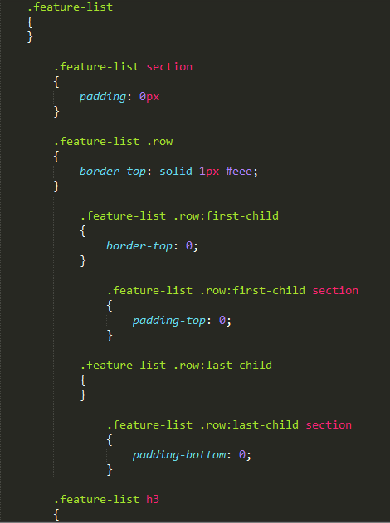

External style sheet <外部样式>
<head>
<link rel="stylesheet" type="text/css" href="mystyle.css" />
</head>
* Internal style sheet <内部样式>
<head>
<style type="text/css">
hr {color:sienna;} p {margin-left:20px;} body {background-image:url("images/back40.gif");} </style>
</head>
* Inline style <内联（行内）样式>
<p style="color:sienna;margin-left:20px">This is a paragraph.</p>
还有Import方式比较少用，与link方式类似，优点是可以在css中再次引入其他样式表，但是加载较晚、不能用dom控制样式和兼容性不好。
5.坚持内容与样式分离的原则。在内容结构完成之前最好不要加入样式代码。千万不要写一点代码加一点样式，缺乏全局观念。最好是按照模块来写CSS代码，层级关系明确，结构更清晰。比如：
6.使用统一的id和class定义格式。用语义起名字;根据内容展示样式来确定哪些标签用相同的类，哪些用独立的id。避免css代码中很长很长……的层级（继承）选择器。书写css代码前考虑好样式代码的重用。
7.不要使用内联javascript和内联css样式（虽然有时很方便）

Slide 17
8.应对ie6，使用单独的css代码。下面代码只有在ie6及更低版本浏览器时才有用
<!--[if lt IE 7]> <link rel="stylesheet" type="text/css" media="screen" href="path/to/ie.css" /> <![endif]-->
9.使用reset.css。浏览器对于元素有默认css参数，且可能不一致。需要统一对常用元素常用css参数手动设定统一效果。开始可以使用已有的，后面可以根据需要自己定义。
Normalize.css:
http://necolas.github.io/normalize.css/
10.给所有图片加上“alt”属性

Slide 18
11.将所有外部css文件放入head标签内，尽可能减少外部CSS文件数量。这样可以加快页面的渲染速度。
12.javascript文件放在底部,</body>前面。（根据情况，跟页面展示无关的尽量放在下面，提高加载速度）
13.压缩代码。（js中不要使用//….这种单行注释方式）
14.背景图片尽量使用css sprite技术，减少http请求。

Slide 19
15.在公共组件和独立页面前面加上注释说明信息。
（还是不要怕麻烦！今天的麻烦是为了以后避免更大的麻烦）
16.不要使用dw等工具的设计视图等自动生成代码工具
更多细节请参考:给HTML初学者的三十条最佳实践http://www.cnblogs.com/yanhaijing/p/3469940.html
/**
文件用途
作者姓名
制作日期、版本等信息
**/

Slide 20
顺便提一下
Web前端优化
网站建设虽然可以先初步建设，再后期优化。但是在一开始就了解和掌握优化网站的基本原则，从html框架结构搭建开始就考虑到优化的问题，就可以避免很多重复性的工作，减少后期优化对结构的影响，减少大量的工作量。除了上面提到的11-14的优化方法外，还有以下一些原则可用于提高网站性能：
尽量减少HTTP请求 (Make Fewer HTTP Requests)
减少 DNS 查找 (Reduce DNS Lookups)
避免重定向 (Avoid Redirects)
使得 Ajax 可缓存 (Make Ajax Cacheable)
延迟载入组件 (Post-load Components)
预载入组件 (Preload Components)

Slide 21
Web前端优化
减少 DOM 元素数量 (Reduce the Number of DOM Elements)、
切分组件到多个域 (Split Components Across Domains)
最小化 iframe 的数量 (Minimize the Number of iframes)
杜绝 http 404 错误 (No 404s)
（以上信息来自网络，感兴趣的同学可以查阅有关高性能网站的资料）

Slide 22
Thanks！

